Slide 1
Det blåvita spelet
Din guide för
innebandyträning i Värmdö IF

Slide 2
Välkommen
Denna guide ska fungera som stöd och inspiration för dig som innebandyledare i Värmdö IF.
Här hittar du information om innebandysektionen, basfakta om olika positioner och dess egenskaper, vår blåvita spelidé för barn- och ungdomslagen och tips kring hur man lägger upp en träning.
För att navigera dig i guiden använd pilarna och hem-ikonen nedan på varje sida. Hem-ikonen tar dig tillbaka till innehållssidan. Klicka på pilen till höger för att se nästa avsnitt – Innehåll.

Slide 3
Innehåll
Mål och riktlinjer
Positioner och egenskaper
Spelidé
Träningsupplägg
Övningsbank för det blåvita-spelet

Slide 4
Mål och riktlinjer
Värmdö IF Innebandys verksamhet ska:
präglas av glädje, gott uppförande, trygghet och motivation där alla - ledare, aktiva och föräldrar - känner en stolthet i sin föreningstillhörighet.
Bidra till att alla våra spelare och ledare utvecklas såväl sportsligt som socialt - genom bra träningar, matcher, utbildningar och sociala aktiviteter.
bestå av lag i alla årskullar (6-19 år för barn- och ungdomslag samt seniorlag för herr och dam).
bidra till ett bra samarbete med övriga idrottssektioner inom Värmdö IF.

Slide 5
Positioner i innebandy

Slide 6
Positioner i innebandy
Grunduppställning
A) Målvakt
B) Vänster back
C) Högerback
D) Center
E) Vänsterforward
F) Högerforward
E
F
D
B
C
A

Slide 7
Positioner i innebandy
- Målvakt
Egenskaper
Bra blick för spelet
Smidig
Reaktionssnabb
Snabbfotad
Bra utkast
Bra kondition
Arbetsyta
Se färgat fält
E
F
D
B
C
A

Slide 8
Positioner i innebandy
- Backar
Egenskaper
Mycket följsam
Markeringssäker
Brytningssäker
Passningssäker
Arbetsyta
Se färgat fält
Rek. klubbfattning
Vänsterback: Höger
Högerback : Vänster
E
F
D
B
C
A
A

Slide 9
Positioner i innebandy
- Center
Egenskaper
Allround
Bra spelförståelse
Hög arbetsnivå
Konditionsstark
Bra markerare
Bra passare
Arbetsyta
Se färgat fält (tennisbana)
Rek. klubbfattning
Spelar ingen roll
E
F
D
B
C
A
A

Slide 10
Positioner i innebandy
- Forwards/anfallare
Egenskaper
Snabbhet
Bra skott
Bra bollbehandling
Bra dribblare
Bra passare
Arbetsyta
Se färgat fält (kanterna)
Rek. klubbfattning
Vänsterforward: Höger
Högerforward: Vänster
E
F
D
B
C
A
A

Slide 11
Spelidé

Slide 12
Spelidé
Värmdö IF:s spelidé introduceras redan i de yngsta åldersgrupperna under lekfulla former och byggs på allt eftersom spelarna blir äldre. Detta för att skapa trygghet och en blåvit speltråd genom föreningens alla barn- och ungdomslag.
Föreningens junior- och seniorlag (dam/herr) förädlar och anpassar spelidén utifrån sitt spelarmaterial och motståndarens svagheter.

Slide 13
Spelidé
- grundtanke
Anfallsspelet går ut på att snabbt och enkelt få upp bollen längs sargen till anfallszon och etablera ett anfallsspel från det blåa fältet.
Försvarsspelet går ut på att få motståndaren att ta avslut i försvarszonens yttre områden, dvs så långt ifrån målet som möjligt, se grått fält.
Spelidén kan med fördel spelas med 2-1-2, 2-2-1 eller 1-2-2 uppställningar.

Slide 14
Spelidé
- försvarsuppställning
Targetspelaren (forward) (E) jobbar sidledes och försöker styra motståndarens spel till en viss sida. Beredd för kontring.
Center (C) och forward (D) skär av passningsvägar genom slottet och täcker skott. Pressar vid möjlighet.
Backar (A) och (B) täcker skott och är beredda att gå ut i hörnen och vinna tillbaka bollen för att starta uppspel längs kanterna. Understödjer C och D vid press.
E
C
D
A
B

Slide 15
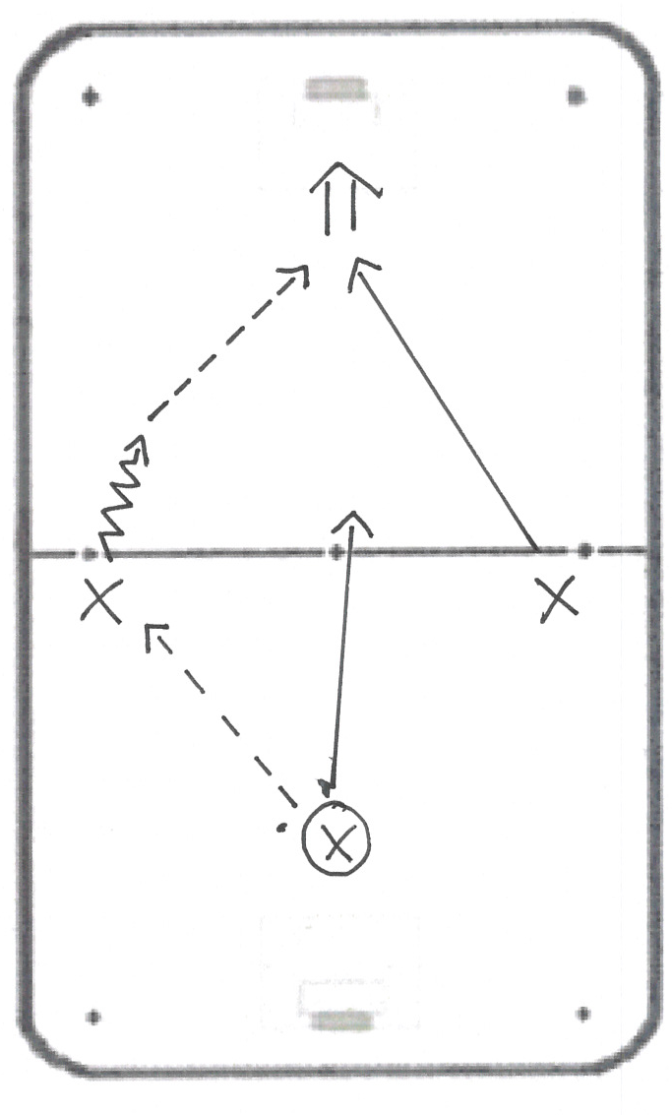
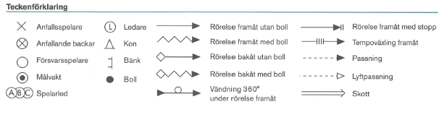
Spelidé
- grunduppspel 3-manna
1-2
Back passar forwards på vänster eller höger sida.
Forward som inte får passen går mot mål.
Forward som får bollen tittar upp och antingen skjuter själv eller spelar sin forwardskompis.

Slide 16
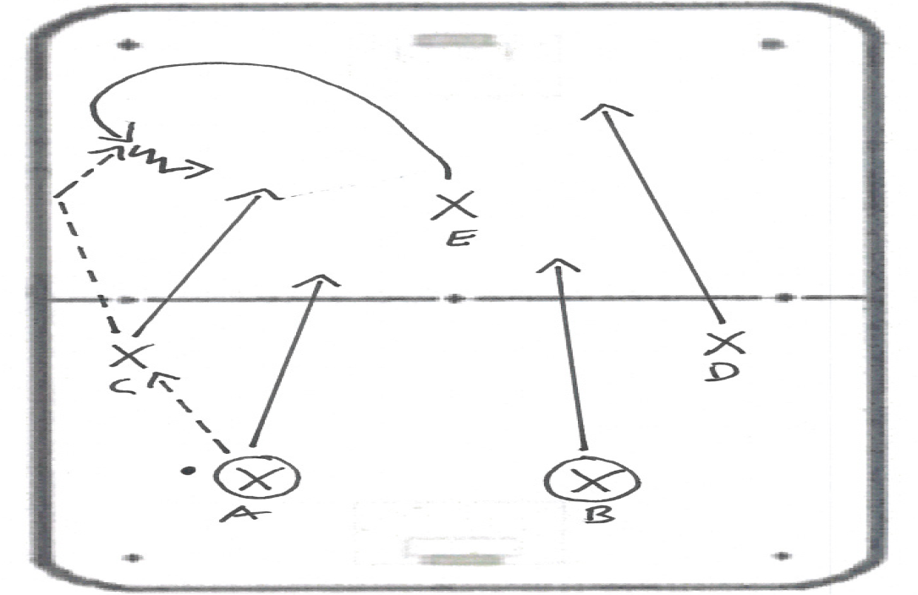
Spelidé
- grunduppspel 5-manna
2-2-1
Forward (E) tar löpning till target.
Center (C) skapar spelbredd med forward.
Back (A) passar center.
Center förlänger till targetforward (E).
Targetforward (E) letar skott/passning
Övriga spelare fyller på i anfallszonen.
X

Slide 17
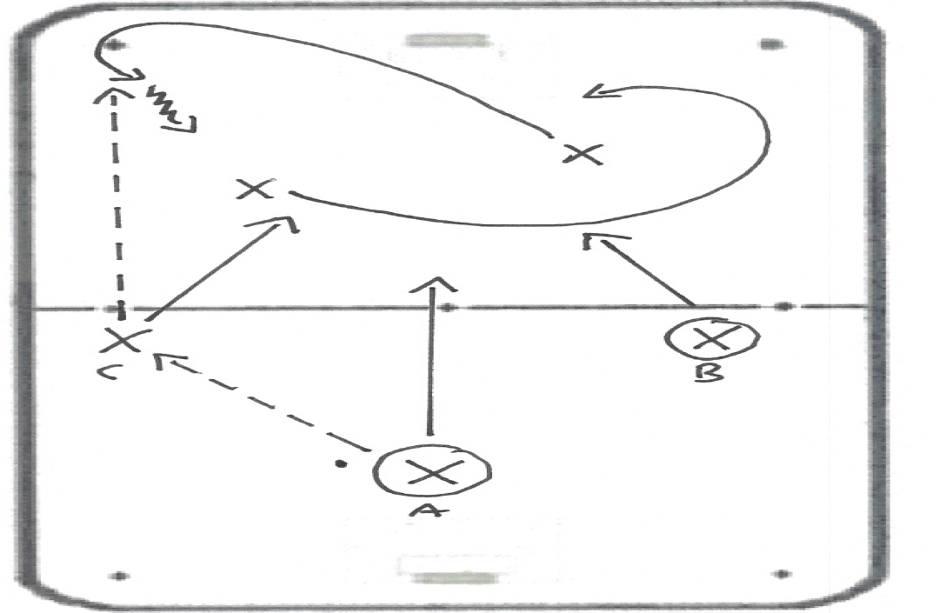
Spelidé
- grunduppspel 5-manna
1-2-2 Pointer (en spelfördelare)
Back (B) tar offensiv position
Back (A) spelar upp till center (C).
Center (C) förlänger till hörn.
Forwards bågar i anfallszon.
Forward möter passning och söker passning/skott
Övriga spelare fyller på i anfallszonen.

Slide 18
Träningsupplägg

Slide 19
Träningsupplägg
I vilken ordning tränas vad?
Samling
Uppvärmning
Snabbhetsträning
Lek
Teknik- och spelövning/-ar
Spelträning (tvåmål)
Fysträning (styrka)
Nedvarvning
Avslutning
Uppvärmning och kondition genomförs med fördel utanför plan, dvs utomhus, i korridor eller på gymmet.

Slide 20
Övningsbank
För det blåvita-spelet

Slide 21
Övningsbank
Detta är några utvalda övningar som kan användas för att utbilda och utveckla våra spelare för spel i Värmdö IF
Övningarna är hämtade från våra egna ledare samt från Stockholms Innebandyförbund och Svenska Innebandyförbundet. För fler övningar besök föreningens och förbundens webbplatser.
  www.sportnik.com/group/28517/page/traningshandbok
  www.stockholminnebandy.nu
  www.innebandy.se

Slide 22
Övningsbank
Lekar
Uppvärmning
Knäkontroll
Snabbhet
6-åringar
7-9-åringar
10-12-åringar
13-15-åringar

Slide 23
Övningsbank
Lekar
Källa: Svenska innebandyförbundet

Slide 24
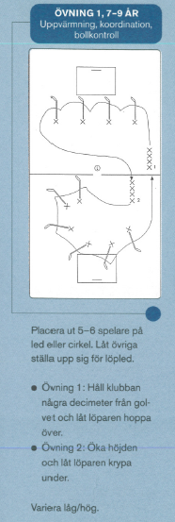
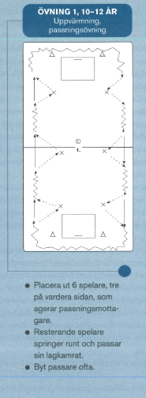
Övningsbank
Uppvärmning
Källa: Svenska innebandyförbundet

Slide 25
Övningsbank
Knäkontroll
Källa: Svenska innebandyförbundet

Slide 26
Övningsbank
Snabbhet
Källa: Svenska innebandyförbundet

Slide 27
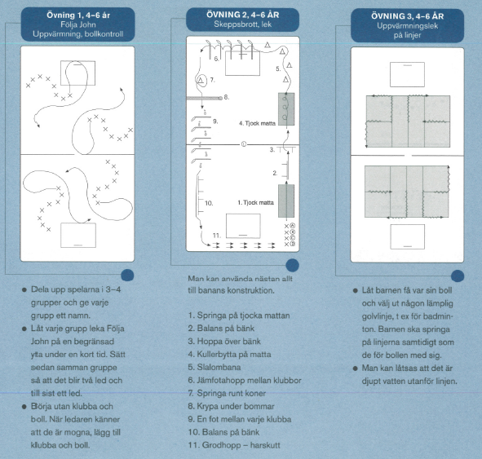
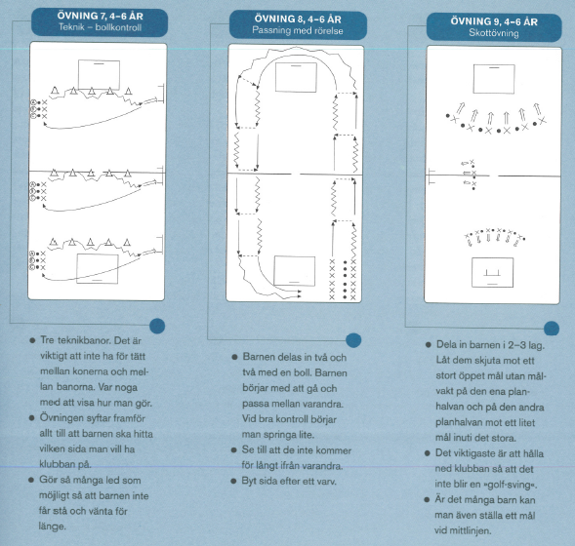
Övningsbank
6-åringar
Källa: Svenska innebandyförbundet

Slide 28
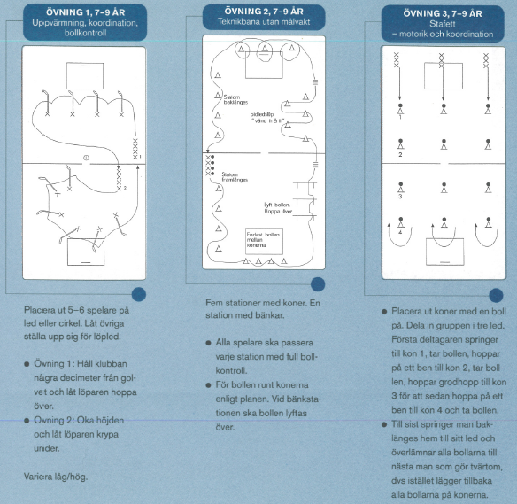
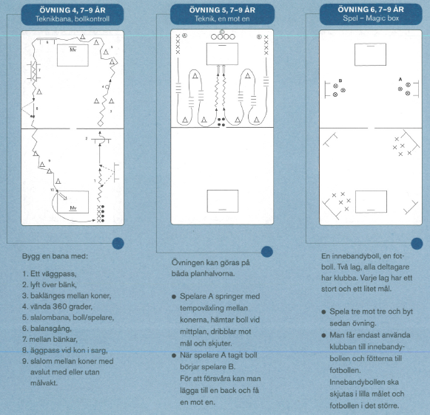
Övningsbank
7--9-åringar
Källa: Svenska innebandyförbundet

Slide 29
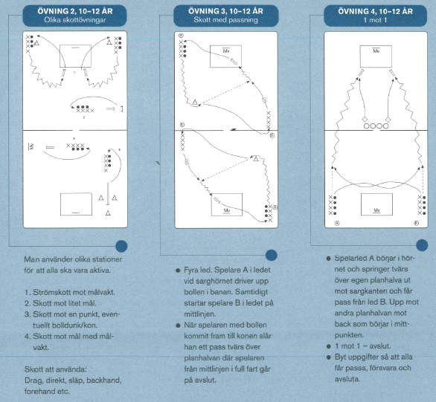
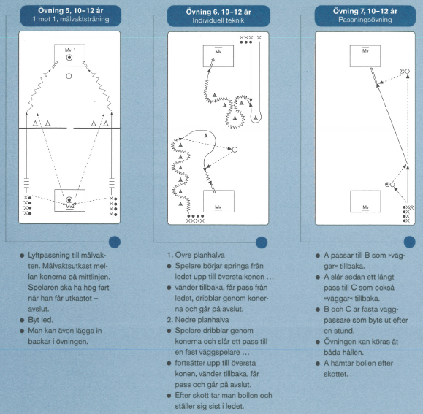
Övningsbank
10--12-åringar
Källa: Svenska innebandyförbundet

Slide 30
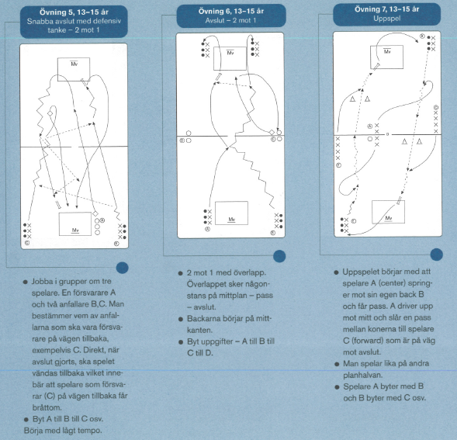
Övningsbank
13--15-åringar
Källa: Svenska innebandyförbundet

